Slide 1


APRES LA CLASSE DE TROISIEME.
Dernière mise à jour 13/03/2024

Slide 2
Différents parcours de
formations

Slide 3


Etudes supérieures
Insertion
professionnelle
VOIE
GENERALE
VOIE
TECHNOLOGIQUE
VOIE
PROFESSIONNELLE
APPRENTISSAGE
TERMINALE
GENERALE
TERMINALE
TECHNOLOGIQUE
TERMINALE
PRO
STHR
PASSERELLES
1e GENERALE
1e TECHNOLOGIQUE
1e PRO
CAP 2
SECONDE GT
Seconde générale & technologique
2nde
spécifique
SECONDE PRO
Seconde professionnelle
CAP 1
T R O I S I E M E

Slide 4

Au lycée général et technologique
2nde Générale et technologique

Slide 5
SECONDE générale et technologique
Enseignements communs
10 matières
Accompagnement personnalisé
Aide au choix d’orientation
Enseignements optionnels facultatifs(2 au plus)
1 enseignement général au choix
1 enseignement technologique au choix
    Latin et Grec peuvent être choisis en plus des 2 enseignements optionnels

Slide 6
Enseignements communs
Français
4H
Histoire - Géographie
3H
Langues Vivantes (LV A et LV B)
5H30
Sciences économiques et sociales
1H30
Mathématiques
4H
Physique - Chimie
3H
Sciences de la vie et de la terre
1H30
Education physique et sportive
2H
Sciences numériques et technologie
1H30
Enseignement moral et civique
½ H (18 heures annuelles)
Accompagnement personnalisé
Selon les besoins
Accompagnement au choix d’orientation
54H annuelles
Heures de vie de classe

Slide 7
Enseignements optionnels, facultatifs
Latin
3H
Grec
3H
Langue Vivante C
3H
Arts - Arts plastiques – cinéma audiovisuel
Danse – Histoire des arts
Musique - Théâtre
3H
Enseignement général
Education physique et sportive
3H
Ecologie agronomie (dans les lycées agricoles)
3H
Arts du cirque
6H

Slide 8
Enseignements optionnels, facultatifs
Management et gestion
1H30
Santé et social
1H30
Biotechnologie
1H30
Sciences et laboratoire
1H30
Sciences de l’ingénieur
1H30
Création et innovation technologiques
1H30
Enseignement technologique
Création et culture - design
6H
Atelier artistique
72H annuelles
Dans les lycées agricoles
Hippologie et équitation (ou autres pratiques sportives)
3H
Pratiques sociales et culturelles
3H
Pratiques professionnelles
3H

Slide 9
Parole donnée aux membres de G. Tillon pour le Lycée Général

Slide 10
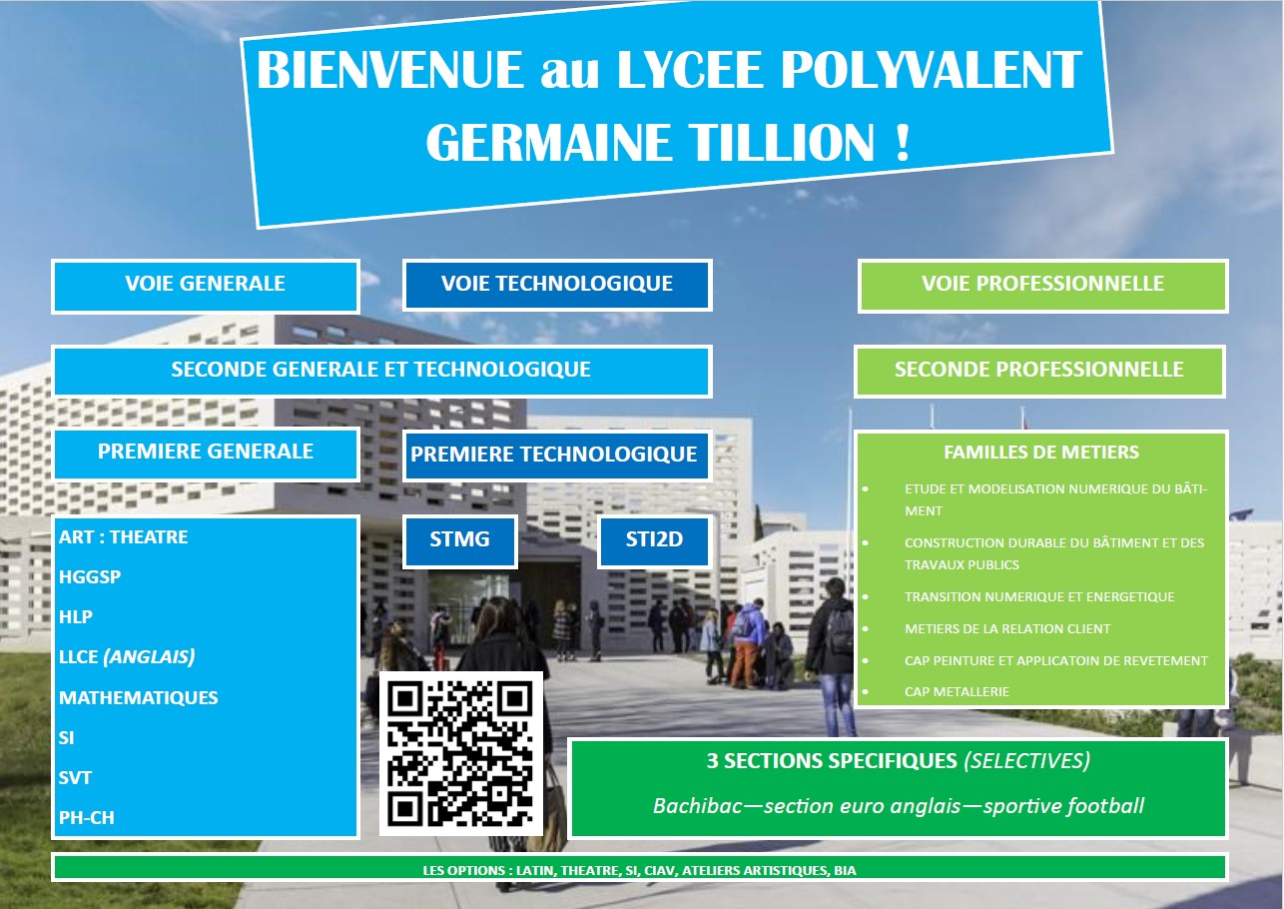

Slide 11
Lycée Germaine Tillion
CASTELNAUDARY
2NDE GT | SECONDE GENERALE ET TECHNOLOGIQUE
BAC GENERAL | Voie générale
BAC TECHNOLOGIQUE | STMG Gestion et finances STMG Mercatique STMG Ressources humaines et communication STI2D Architecture et construction STI2D Energie environnement
CAP | Peintre - Applicateur de revêtement Métallier
BAC PROFESSIONNEL | Famille de métiers construction durable du bâtiment et travaux publics – 1ère année commune Interventions sur patrimoine bâti : option A Maçonnerie Travaux publics Famille de métiers des études et de la modélisation numérique du bâtiment – 1ère année commune Tech. d'études du bâtiment : assistant en architecture Tech. d'études du bâtiment : étude et économie Technicien géomètre-topographe Famille de métiers des transitions numérique et énergétique – 1ère année commune Métiers de l’électricité et de ses environnements connectés (MELEC) Installateur en chauffage, climatisation et énergies renouvelables Famille de métiers de la relation client – 1ère année commune Métiers de l’accueil Métiers du commerce et de la Vente : Option A et B

Slide 12
Au lycée Professionnel
2nde Professionnelle (BAC PRO)
1ère Année de CAP (CAP)
LA VOIE PROFESSIONNELLE,
pour se former aux métiers de demain

Slide 13
BTS
BUT
Insertion
professionnelle
Etudes supérieures
Formations possible par apprentissage
TERMINALE
PRO
MC
1e PRO
CAP 2
SECONDE PRO
« Famille de métiers »
CAP 1
T R O I S I E M E

Slide 14
Voie professionnelle
FAMILLES DE MÉTIERS
Services
Métiers de la gestion administrative,
du transport et de la logistique
ASSISTANCE A LA GESTION DES ORGANISATIONS ET LEURS ACTIVITES
LOGISTIQUE
ORGANISATION DU TRANSPORT DE MARCHANDISES
Métiers de l’alimentation
Boucher-charcutier-traiteur
Boulanger-pâtissier
Poissonnier-écailler-traiteur
Métiers de la relation client
MéTIERS DU COMMERCE ET DE LA VENTE
(OPTION A : Animation – OPTION B : Prospection)
MéTIERS DE L’ACCUEIL
Métiers de la beauté et du bien-être
Esthétique cosmétique parfumerie
Coiffure
Métiers de l’hôtellerie-restauration
Cuisine
Commercialisation et services en restauration
Agricole
Métiers Nature Jardin Paysage Forêt
AMENAGEMENT PAYSAGERS
FORET
GESTION DES MILIEUX NATURELS DE LA FAUNE
Métiers Conseil - Vente
Technicien conseil vente en animalerie/ alimentation / jardinerie
Métiers Productions
AGROEQUIPEMENT
CONDUITE ET GESTION DE L’ENTREPRISE AGRICOLE / HIPPIQUE / VITIVINICOLE
CONDUITE ET GESTION D’une ENTREPRISE du secteur canin et felin
Conduite de productions horticoles arbres, arbustes, fruits , fleurs, legumes
PRODUCTIONS AQUACOLES
Métiers de l’alimentation
Bio industrie de laboratoire
Bio-industrie de transformation
LABORATOIRE CONTRÔLE-QUALITE

Slide 15
FAMILLES DE MÉTIERS
Voie professionnelle
Production
Métiers des transitions numérique et énergétique
METIERS DU FROID ET DES ENERGIES RENOUVELABLES (MFER)
Installateur en chauffage, climatisation et énergies renouvelables (ICCER)
MAINTENANCE ET EFFICACITE ENERGETIQUE (MEE)
Métiers de l’électricité et de ses environnements connectés (MELEC)
Systèmes numériques (options A : sureté - B : Audiovisuels – C : Réseaux informatiques)
Métiers de la maintenance
des matériels et des véhicules
Maintenance des véhicules (options A : Voitures particulières,
B : Véhicules de transport routiers et C : motocycles)
Maintenance des matériels (options A : matériels agricoles,
B : matériels de construction et manutention C espaces verts)
Métiers du pilotage d’installations automatisées
Pilote de ligne de production
Procédés de la chimie, de l’eau et des papiers- Cartons
Technicien de scierie
Maintenance des systèmes de production connectés
Métiers de la réalisation d’ensembles
mécaniques et industriels
Fonderie
TRAITEMENT DES MATERIAUX
Microtechniques
Technicien EN REALISATION DE PRODUITS MECANIQUES (2 options)
TECHNICIEN MODELEUR
Technicien en chaudronnerie industrielle
Métiers de l’agencement, de la menuiserie
et de l’ameublement
Technicien menuisier agenceur
TECHNICIEN DE FABRICATION BOIS ET MATERIAUX associes
ETUDE ET REALISATION D’AGENCEMENT
Métiers de la construction durable
du bâtiment et des travaux publics
TRAVAUX PUBLICS
TECHNICIEN DU BÂTIMENT : ORGANISATION ET RÉALISATION DU GROS ŒUVRE
INTERVENTIONS SUR LE PATRIMOINE BÂTI, (3 OPTIONS)
MENUISERIE ALUMINIUM-VERRE
AMÉNAGEMENT ET FINITIONS DU BÂTIMENT
OUVRAGES DU BÂTIMENT : MÉTALLERIE
Métiers des études et de la modélisation
numérique du bâtiment
Technicien d’études du bâtiment (option A et OPTION B)
Technicien géomètre-topographe
Métiers des industries graphiques et de la communication
Réalisation de produits imprimes et plurimedia (option A et OPTION B)
Façonnage de produits imprimés, ROUTAGE
Métiers de l’aéronautique
AERONAUTIQUE (option Avionique, système ou structure)
AVIATION GENERALE

Slide 16
Voie professionnelle
HORS FAMILLES DE MÉTIERS
CONDUCTEUR TRANSPORT ROUTIER
REPARATION DES CARROSSERIES
SERVIVES AUX PERSONNES ET AUX TERRITOIRES (SAPAT)
Accompagnement, SOINS ET SERVICES A LA PERSONNE (ASSP)
ANIMATION, ENFANCE et PERSONNES AGEES
METIERS DE LA SECURITE
COMMUNICATION VISUELLE PLURIMEDIA (CVPM)
PHOTOGRAPHIE

Slide 17
Parole donnée aux membres de Jules Fil

Slide 18
Lycée Jules Fil
CARCASSONNE
2NDE GT | SECONDE GENERALE ET TECHNOLOGIQUE
BAC GENERAL | Voie générale
BAC TECHNOLOGIQUE | ST2S Sciences et technologie de la Santé et du Social STI2D Innovation technologique et éco-conception STI2D Energie environnement STI2D Systèmes d’information et numérique
CAP | Accompagnement éducatif petite enfance Electricien
BAC PROFESSIONNEL | Accompagnement, soins et services à la personne Métiers de la sécurité (recrutement particulier) Famille de métiers du pilotage et de la maintenance des installations automatisées: Maintenance des systèmes de production connectés (MSPC) Famille de métiers des transitions numérique et énergétique : la 1ère année est commune Métiers de l’électricité et de ses environnements connectés Cyber-sécurité, informatique et réseaux, électronique

Slide 19
Lycée Paul Sabatier
CARCASSONNE
2NDE GT | SECONDE GENERALE ET TECHNOLOGIQUE
BAC GENERAL | Voie générale
BAC TECHNOLOGIQUE | STMG gestion et finances STMG mercatique STMG ressources humaines et communication STMG systèmes d'information de gestion

Slide 20
Lycée agricole Charlemagne
CARCASSONNE
2NDE GT | SECONDE GENERALE ET TECHNOLOGIQUE
BAC GENERAL | Voie générale
BAC TECHNOLOGIQUE | STAV Sciences et technologies de l’agronomie et du vivant
BAC PROFESSIONNEL
Famille de Métiers Production : la 1ère année est commune
Conduite et gestion de l’entreprise viti-vinicole
Conduite de productions horticoles

Slide 21
Lycée Charles Cros
CARCASSONNE
CAP | Cuisine Production & service en restauration(rapide, collective, cafétéria) Commercialisation et services en Hôtel-Café-Restaurant Employé polyvalent du commerce
BAC PROFESSIONNEL
Famille de métiers de l’hôtellerie – restauration : la 1ère année est commune
Cuisine
Commercialisation et services en restauration
Famille de métiers de la relation client : la 1ère année est commune
Métiers de l’accueil
Métiers du Commerce et de la Vente (option A : animation, option B : prospection)
Famille de métiers de la Gestion administrative, des transports et de la logistique
Assistance à la gestion des organisations et de leurs activités (AGORA)

Slide 22
Lycée Jacques Ruffié
LIMOUX
2NDE GT | SECONDE GENERALE ET TECHNOLOGIQUE
BAC GENERAL | Voie générale
BAC TECHNOLOGIQUE | STMG mercatique STMG ressources humaines et communication ST2S Sciences et technologies de la santé et du Social
CAP | Employé polyvalent du commerce
BAC PROFESSIONNEL
Assistance à la gestion des organisations et de leurs activités (AGORA)

Slide 23
Lycée Edouard Herriot
QUILLAN
CAP | Agent Accompagnant au Grand Age
BAC PROFESSIONNEL | Accompagnement, soins et services à la personne : en structure (ASSP) Famille de métiers de la Relation Client Métiers de l’accueil

Slide 24
Lycée Louise Michel
NARBONNE
2NDE GT | SECONDE GENERALE ET TECHNOLOGIQUE
BAC GENERAL | Voie générale
BAC TECHNOLOGIQUE | STI2D Sciences et Technologies de l’Industrie et du Développement Durable (4 spécialités) ST2S Sciences et Technologies de la Santé et du Social STMG Sciences et Technologies du Management et de la Gestion (3 spécialités )
CAP | Menuisier - Fabricant en menuiseries, mobilier et agencement Production et service en restauration (rapide, collective, cafétéria) Agent Accompagnant au Grand Age (AAGA)
BAC PROFESSIONNEL | Technicien constructeur Bois Famille de métiers de la réalisation d’ensembles mécaniques et industriels Technicien en réalisation de produits mécaniques Famille de métiers de la gestion administrative, transport et logistique Assistance à la gestion des organisations et de leurs activités : AGORA Famille de métiers des transitions numérique et énergétique – 1ère année commune Technicien de maintenance et efficacité énergétique : MEE Métiers de l’électricité et de ses environnements connectés : MEEC Famille de métiers de la maintenance des matériels et des véhicules – 1ère année commune Maintenance des systèmes de production connectés Maintenance des véhicules : option véhicules de transport routier Maintenance des véhicules : option véhicules de voitures particulières Famille de métiers de la relation client – 1ère année commune Métiers de l’accueil Métiers du commerce et de la Vente : Option A (Animation) et B (Prospection)

Slide 25
Lycée Ernest Ferroul
LEZIGNAN-CORBIERES
2NDE GT | SECONDE GENERALE ET TECHNOLOGIQUE
BAC GENERAL | Voie générale
BAC TECHNOLOGIQUE | ST2S Sciences et Technologies de la Santé et du Social STMG Sciences et Technologies du Management et de la Gestion
CAP | Opérateur / Opératrice logistique Equipier polyvalent du commerce
BAC PROFESSIONNEL | Conducteur Transport routier de marchandises (recrutements particuliers) Accompagnement Soins et Services à la Personne (ASSP) Famille de métiers de la gestion administrative, transport et logistique – 1ère année commune Organisation du transport de marchandises Logistique Famille de métiers de la relation client Métiers du commerce et de la Vente : Option A (Animation)

Slide 26
Lycée agricole P.P. Riquet
CASTELNAUDARY
BAC PROFESSIONNEL | Famille de métiers Nature-Jardin-Paysage-Forêt Aménagements paysagers Famille de métiers de la Production : la 1ère année est commune Conduite et gestion entreprise agricole: polyculture élevage Conduite et gestion entreprise hippique Agroéquipement

Slide 27
Centre de formation d’apprentis
Purple Campus de Carcassonne
CAP | Site de Carcassonne Production et service en restaurations (rapide, collective, cafétéria) (ex Agent polyvalent de restauration – dernière session 2021) Cuisine Commercialisation et service en Hôtel, Café, Restaurant Equipier polyvalent du commerce (ex- Employé(e) de vente Spécialisé(e) A Produits alimentaires B Produits d’équipement courant – dernières session 2021) Maintenance des véhicules Option A : Voitures particulières Site de Narbonne Equipier polyvalent du commerce (ex -Employé(e) de commerce Multi-Spécialités et Employé(e) de vente Spécialisé(e) Option A : Produits alimentaires – dernière session 2021)
BAC PROFESSIONNEL | Métiers de l’accueil (ex Accueil Relation Clients et Usagers) Métiers du Commerce et de la Vente option A : animation et gestion de l’espace commercial Logistique Commercialisation et service en restauration Cuisine

Slide 28
Centre de formation d’apprentis
CFA de LEZIGNAN (IRFMA)
CAP | Boucher Boulanger Pâtissier Charcutier-traiteur Cuisine Métiers de la coiffure Esthétique-cosmétique-parfumerie Equipier polyvalent du commerce Maintenance de véhicules option A : véhicules particuliers option C : motocycles Réparation des carrosseries Peinture en carrosserie
BAC PROFESSIONNEL | Réparation des carrosseries Famille de Métiers de la Maintenance des matériels et des véhicules – 1ère année commune Maintenance des véhicules option A : voitures particulières

Slide 29
Orientation
L’élève et sa famille
Conseil de classe
Février | Intentions d’orientation
Mars |  | Avis du conseil de classe
Phase de dialogue entre l’équipe éducative et la famille
Mai | Vœux définitifs
Juin |  | Décision (chef d’établissement)

Slide 30
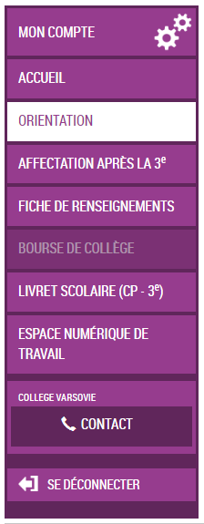
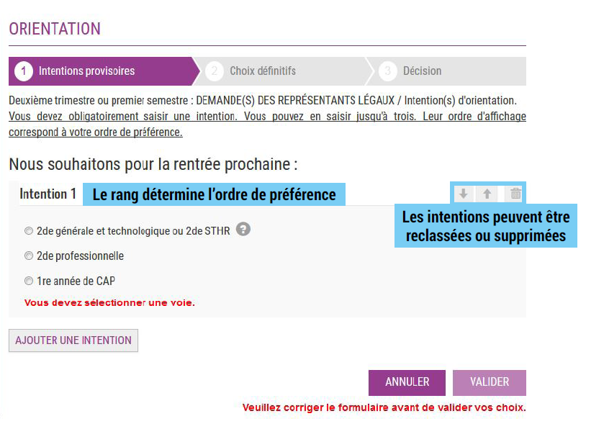
Saisie par les familles : procédure informatique
Téléservice « Orientation »
Téléservice « Affectation »
Vous pouvez saisir, 1,2 ou 3 intentions et les ordonner par préférence

Slide 31
Obtenir une place dans l’établissement souhaité
AFFECTATION

Slide 32
Affectation
Mai | Saisie des vœux des familles par les familles (Téléservices)
Vers le 30 Juin | Résultat de l’affectation
En cas de non affectation, prendre contact avec le chef d’établissement
Début Juillet | Inscription dans les établissements d’accueil

Slide 33
Au lycée Professionnel :
CAP et BACPRO
Sélection en fonction du nombre de candidats et des capacités d’accueil
Au lycée général et technologique :
lycée de secteur
Pas de sélection dans votre lycée de secteur
10 vœux possibles

Slide 34

PORTES OUVERTES - Lycées de l’Aude
2024/2025 | Samedi 01/02 | Samedi 08/02 | Samedi 8/03 | Samedi 15/03 | Samedi 05/04 | Mercredi 09/04
C.CROS |  |  |  | 9h-13h
J.FIL |  | 9h-12h
P.SABATIER |  |  | 9h-12h
CHARLEMAGNE |  | 9h-12h30 |  |  | 9h-16h
G.TILLION |  |  | 8h30-12h30
P.P.RIQUET | 9h-12h |  |  | 9h-17h |  | 14h-17h
J.RUFFIE |  | 9h-12h
E.HERRIOT | Visite site https://edouard-herriot.mon-ent-occitanie.fr/l-etablissement/visite-virtuelle-du-lycee/visite-virtuelle-du-lycee-1264.htm
E.FERROUL |  |  |  |  | 9h-12h
Journées portes ouvertes dans les établissements publics et privés de l’Occitanie :
https://www.onisep.fr/orientation/le-college/les-journees-portes-ouvertes-2024-2025-dans-l-enseignement-secondaire
Notes:
34
34

Slide 35
Au Lycée Professionnel CAP ou BAC PRO
Affectation sur sélection
Dossier de la classe de 3ème
Résultats scolaires
8 Compétences
Avis du chef d’établissement

Slide 36
Exemple de vœux 1
Elève ayant une décision d’orientation en seconde générale et technologique
1er Vœu : 2nde Pro Métiers de l’hôtellerie C. CROS
2ème Vœu : 2nde Pro Métiers de l’hôtellerie (Argeles)
3ème Vœu : 2nde GT SABATIER

Slide 37
Exemple de vœux 2
1er Vœu : CAP Cuisine /Apprentissage Purple Campus
2ème Vœu : CAP Cuisine C. CROS Carcassonne
3ème Vœu : 2nde Pro ASSP J. FIL Carcassonne
4ème Vœu : Vœu établissement privé Carcassonne
5ème Vœu : 2nde pro ASSP Lycée de Quillan internat

Slide 38
Vous devez aller vous inscrire, dès les résultats de l’affectation, dans l’établissement d’accueil
INSCRIPTION

Slide 39
CAS PARTICULIERS
Demande de dérogation de secteur pour le lycée général et technologique (professeur principal)
Sections sportives (club)
BACPRO Accompagnement soins services à la personne (vaccinations obligatoires)
BACPRO Métiers de la sécurité (sur dossier)
BACPRO Gestion de l’entreprise hippique (sur dossier)
BAC PRO conducteur routier marchandises (visite médicale)

Slide 40

Brochure téléchargeable sur le site :
meformerenregion.fr

Slide 41
Merci de votre attention

